Slide 1

ATENCIÓN AL CLIENTE
CLAVE DEL ÉXITO EMPRESARIAL

Slide 2

Introducción
En la actualidad las empresas demuestran más interés en la administración de cómo debemos dirigir, administrar los recursos económicos, humanos y materiales; dejando inadvertido el servicio al cliente y cada día se preocupan más en crecer sin dar importancia a cómo la competencia está creciendo y está incrementando sus carteras de clientes.

Slide 3
Servicio al Cliente
Concepto: Es el conjunto de actividades interrelacionadas que ofrece un suministrador con el fin de que el cliente obtenga el producto y el lugar adecuado y se asegure un uso correcto del mismo.
El servicio al cliente es una potente herramienta de marketing por lo siguiente:
Qué servicios se ofrecerán: Para determinar cuáles son los que el cliente demanda se deben realizar encuestas periódicas.
Qué nivel de servicio se debe ofrecer: Se tiene que detectar la cantidad y calidad que ellos desean, para hacerlo se puede recurrir a elementos como el buzón de sugerencias, sistemas de quejas y reclamos entre otros.
Cuál es la mejor forma de ofrecer los servicios: Se debe decidir el precio y el suministro del servicio.

Slide 4
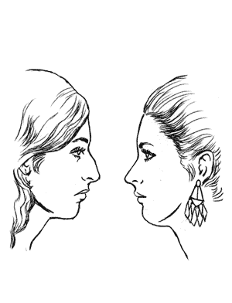
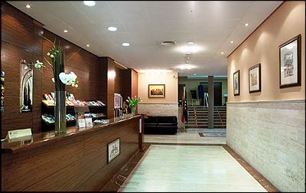
Elementos del Servicio Al Cliente
Contacto cara a cara.
Relación con el cliente.
Correspondencia.
Reclamos y cumplidos.
Instalaciones.

Slide 5
Importancia del Servicio Al Cliente
Un buen servicio al cliente puede llegar a ser un elemento promocional para las ventas tan poderoso como los descuentos, la publicidad o la venta personal.
Atraer un nuevo cliente es aproximadamente seis veces más caro que mantener uno.
Contingencias del servicio: Todas las personas que entran en contacto con el cliente proyectan actitudes que afectan a éste ,la secretaria al recibir las llamadas teléfónicas, la recepcionista en la puerta, y el personal en general que finalmente, atiende. Consciente o inconsciente, el cliente siempre está evaluando la forma cómo la empresa hace negocios, cómo trata a los otros clientes y cómo esperaría que le trataran a él.
Acciones:
Las actitudes se reflejan en acciones.
La cortesía general con el que el personal maneja las preguntas, los problemas, cómo ofrece o amplía información, provee servicio y la forma cómo la empresa trata a los otros clientes.
Los conocimientos del personal de ventas, es decir: conocimientos del producto en relación a la competencia, y el enfoque de ventas.

Slide 6

Concepto De Cliente
Cada área ve al cliente desde su perspectiva sin una visión integral:
Vendedor: cliente es un ladrón que tiene dinero y debe devolvérmelo.
Almacén: cliente es aquél que viene a desorganizar mis inventarios.
Departamento Legal: Cliente es aquel que puede demandarnos si nos descuidamos.
Producción: Cliente ¿qué es eso?
Atención al cliente: Cliente es esa persona que sólo viene a quejarse.
Gerente: Cliente es esa persona que constantemente me interrumpe y me quita tiempo de las cosas importantes.
Propietario: Cliente es una persona caprichosa que tengo que aguantarle para que me ingrese dinero.

Slide 7

Estrategía Del Servicio Al Cliente
El liderazgo de la alta gerencia es la base de la cadena.
La calidad interna impulsa la satisfacción de los empleados.
La satisfacción de los empleados impulsa su lealtad.
La lealtad de los empleados impulsa la productividad.
La productividad de los empleados impulsa el valor del servicio.
El valor del servicio impulsa la satisfacción del cliente.
La satisfacción del cliente impulsa la lealtad del cliente.
La lealtad del cliente impulsa las utilidades y la consecución de nuevos públicos.

Slide 8
Los 10 Mandamientos De La Atención Al Cliente
1.- El cliente por encima de todo
2.- No hay nada imposibles cuando se quiere
3. - Cumple todo lo que prometas.
4. Solo hay una forma de satisfacer al cliente, darle mas de lo que espera.
5.- Para el cliente tú marcas la diferencia.
6.- Fallar en un punto significa fallar en todo.
7.- Un empleado insatisfecho genera clientes insatisfechos.
8.- El juicio sobre la calidad de servicio lo hace el cliente.
9.- Por muy bueno que sea un servicio siempre se puede mejorar.
10.- Cuando se trata de satisfacer al cliente, todos somos un equipo.

Slide 9
El Control De Los Procesos de Atención Al Cliente
Cualquier empresa debe mantener un estricto control sobre los procesos internos de atención al cliente.
Está comprobado que más del 20% de las personas que dejan de comprar un producto o servicio, renuncian a su decisión de compra debido a fallas de información y de atención cuando se interrelacionan con las personas encargadas de atender y motivar al comprador.
Elementos para el control de los procesos de atención al cliente:
1. Determinación de las necesidades del cliente
2. Tiempo de servicio
3. Encuestas
4. Evaluación de servicio de calidad
5. Análisis de recompensas y motivación

Slide 10
Las Necesidades Del Consumidor
La primera herramienta para mejorar y analizar la atención de los clientes es simplemente preguntarse como empresa lo siguiente:
¿Quiénes son mis clientes ?
¿Qué buscarán las personas que voy a tratar?
¿Qué servicios brinda en este momento mi área de atención al cliente?
¿Qué servicios fallan al momento de atender a los clientes?
¿Cómo contribuye el área de atención al cliente en la fidelización de la marca y el producto y cual es el impacto de la gestión de atención al cliente?
¿Cómo puedo mejorar?

Slide 11
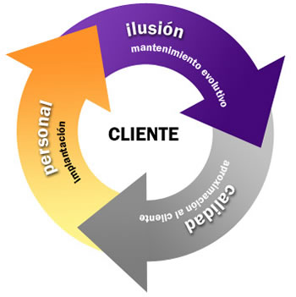
Análisis De Los Ciclos de Servicio
Consiste en determinar dos elementos fundamentales:
1. Las preferencias temporales de las necesidad de atención de los clientes.
Un ejemplo claro es el turismo, en donde dependiendo de la temporada se hace mas necesario invertir mayores recursos humanos y físicos para atender a las personas.
2. Determinar las carencias del cliente, bajo parámetros de ciclos de atención
Un ejemplo es cuando se renuevan suscripciones a revistas, en donde se puede mantener un control sobre el cliente y sus preferencias.

Slide 12

Encuestas de Servicio Con Los Clientes
Este punto es fundamental. para un correcto control de atención debe partir de información mas especializada, en lo posible personal y en donde el consumidor pueda expresar claramente sus preferencias, dudas o quejas de manera directa.

Slide 13

Evaluación De Los Comportamientos de Atención
Tiene que ver con la parte de atención personal del cliente.
Existen algunas reglas importantes:
1.Mostrar atención
2.Tener una presentación adecuada
3.Atención personal y amable.
4.Tener a mano la información
5.Expresión corporal y oral adecuada.

Slide 14

Motivación y Recompensas
La motivación del trabajador es un factor fundamental en la atención al cliente. El ánimo, la disposición de atención y las competencias, nacen de dos factores fundamentales.
1. Valoración del trabajo: Hay que saber valorar el trabajo personalizado.
2. Motivación : Se deben mantener motivadas a las personas que ejercen la atención del trabajador.
Instrumentos: Incentivos en la empresa, condiciones laborales mejores, talleres de motivación integración dinámicas de participación.
Solo dos actitudes:
Actitud positiva: excelente comportamiento ante el cliente.
Actitud Negativa: mal comportamiento ante el cliente.

Slide 15
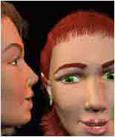
Habilidades de Comunicación
Existen ciertas habilidades que debe desarrollar todo el personal de una organización, no sólo los empleados del frente, en orden de cumplir las expectativas del cliente, esas destrezas se refieren a la comunicación y son:
Diagnosticar
Escuchar
Preguntar
Sentir

Slide 16
Los 8 Componentes Básicos Del Buen Servicio
Seguridad.
Credibilidad.
Comunicación.
Comprensión del cliente.
Accesibilidad.
Cortesía,tensión, simpatía, respeto y amabilidad del personal, como dicen por ahí, la educación.
Profesionalismo.
Capacidad de respuesta

Slide 17
Elementos De La Comunicación
Receptor (cliente) * Emisor (vendedor) * Entorno.
* Enfoque de conquista.
* Enfoque de Regateo.
* Enfoque del jugador de un papel.
El Entorno.
* El contexto competitivo.
* La imagen.
* Las Instalaciones.
* La apariencia física de las instalaciones.
* La atmósfera profesional en la que destacan aspectos como la atención y el trato.
* Los Empleados
* La apariencia.
* La actitud.
* Los valores.

Slide 18


Como Debe Ser La Presentación Personal
Saludar al cliente.
Tener una sonrisa amistosa. apariencia agradable.
En la medida de lo posible, dar su nombre.
Utilizar preguntas abiertas para conocer las necesidades del cliente.
El lenguaje corporal debe denotar respeto.
Tratar a los clientes de ¨usted¨ o por su nombre cuando sea conocido.
Utilizar el plural y no el singular cuando te refieras a tu tienda.

Slide 19

Objeciones
Son observaciones que hace el cliente al momento de ofrecerle el producto.
Puede ser sincera (cuando el cliente tiene realmente duda) o de pretexto (cuando el cliente se defiende para evadir al acción de compra)

Slide 20
Normas Para Contestar Las Objeciones
Aceptarlas no rechazarlas.
No interrumpirlas, escucharlas.
No evadirlas, afrontarlas.
No discutir, informar y persuadir.
Usar la técnicas del sacacorchos ,es decir, cuando el cliente no puede expresase claramente ayudándolo con preguntas adecuadas.
Usar poco de buen humor.

Slide 21

Gracias por su atención!!!!!

